Slide 1
“Os Oceanos ”
2021-2022
RELATÓRIO DE ATIVIDADES
Objetivo III
Agrupamento de Escolas Ribeiro Sanches - Penamacor

Slide 2
Objetivo III Destacar a importância da preservação ambiental e da biodiversidade.

Slide 3
Atividade 1e 2
“Nós Somos Terra” – Caminhada/ Safari fotográfico na Reserva Natural da Serra da Malcata. (22 de abril – Dia Mundial da Terra)
Exposição de fotografias provenientes do safari fotográfico. (22 de maio – Dia Internacional da Biodiversidade Biológica)

Slide 4
Por sobreposição de datas com outras atividades da EEPE, não foi possível efetuar a caminhada/ safari à Reserva Natural da Serra da Malcata, nos moldes em que estava prevista. Em sua substituição, com a colaboração de algumas docentes de Ciências Naturais / OFC, e Cidadania&Desenvolvimento, os alunos participaram no projeto “Aqui há bicho”, que os levou à Quinta da Baságueda, (também inserida na Reserva Natural da Serra da Malcata) no dia 26 de maio, onde puderam contactar com a natureza “com todo o seu esplendor” (Rafael Rolo).
Nesta aula de exterior proporcionada pela Dr.ª Marta Carvalho, os alunos compreenderam como é viver em plena harmonia com a natureza (Bernardo Martins), conhecer a fauna e a flora e viver em sociedade sem o mundo das tecnologias digitais (Margarida Leitão). Todos os animais estudados foram recolhidos, observados, analisados e posteriormente devolvidos ao meio. Podem crer, houve muita diversão e ninguém sentiu falta dos telemóveis durante 2 horas de imersão na Natureza.
Esta atividade teve como objetivo a sensibilização para a proteção do ecossistema ripícola que é tão valioso tanto para as plantas, como para os "bichos" da água e da terra ou mesmo para a nossa sobrevivência .
A água doce pura é raríssima no nosso planeta e dela dependemos.

Slide 5
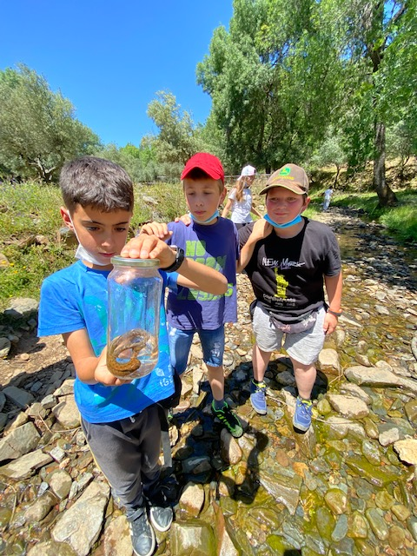
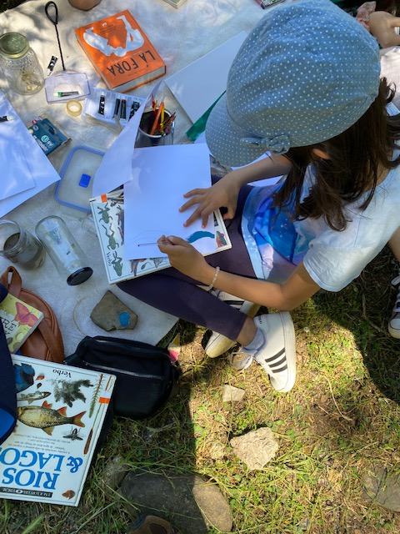
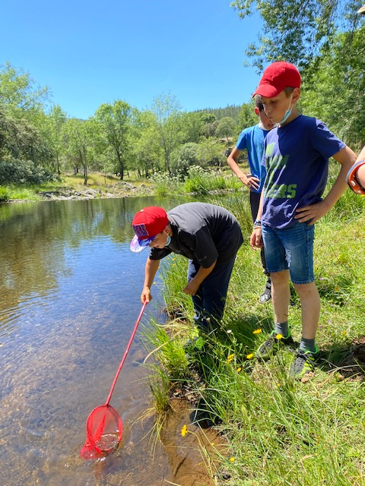
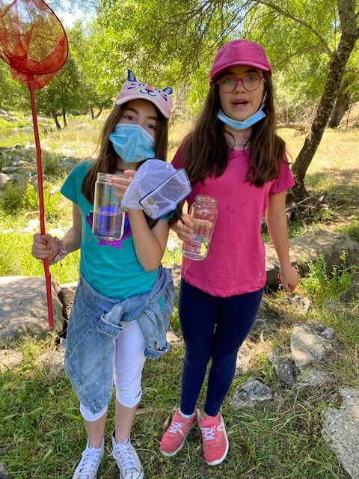
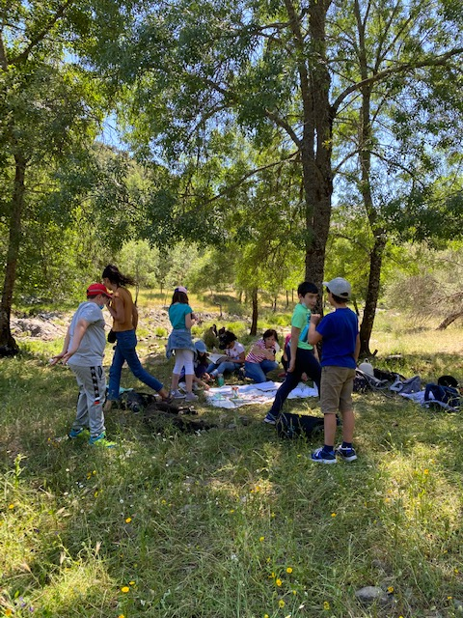
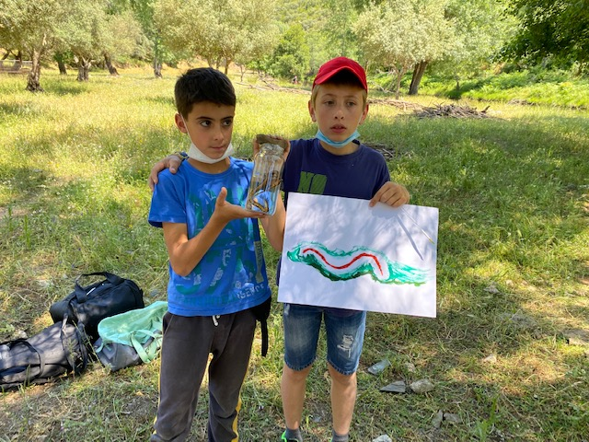
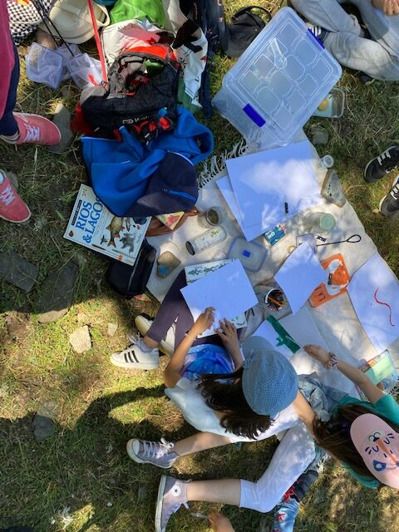

Slide 6
ATIVIDADE 3
Teatro de sombras chinesas baseado no conto de Papiniano Carlos, “A Menina Gotinha de Água”.
O teatro é da responsabilidade dos membros do Clube Europeu e será apresentado na Escola Sede e no Centro Escolar do 1º Ciclo. (20 de maio – Dia Europeu do Mar).

Slide 7
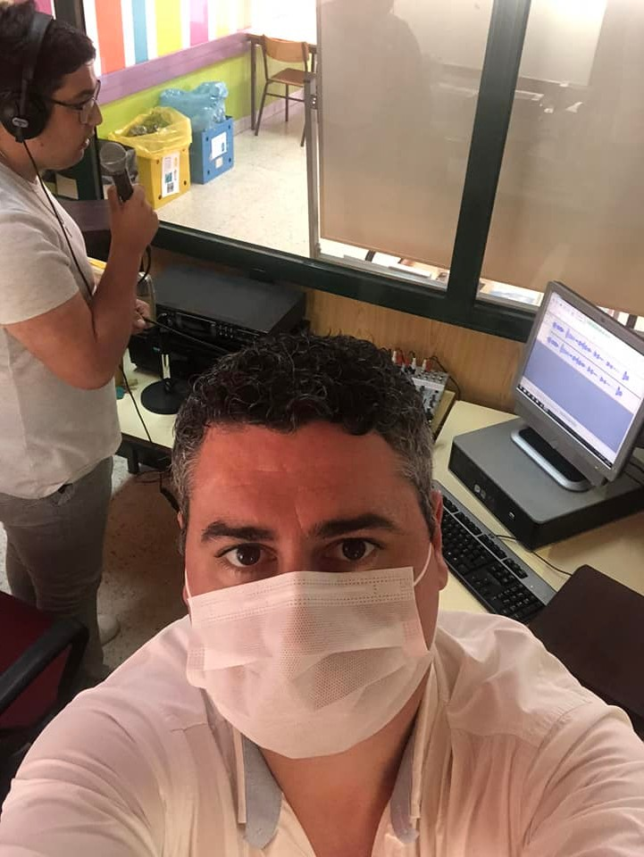
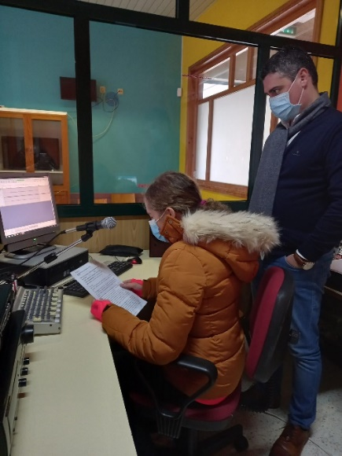
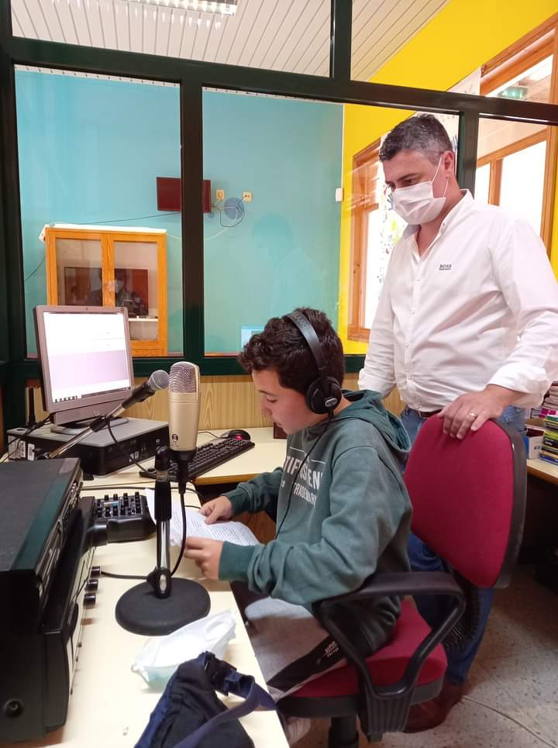
No início do próximo ano letivo será apresentada a toda a comunidade escolar uma dramatização do conto “A Menina Gotinha de Água” sob a forma de um teatro de sombras chinesas. As gravações já foram efetuadas e todo o material está já preparado faltando apenas efetuar um ensaio geral.

Slide 8
